Slide 1
第四章 矩阵分析
向量范数
矩阵范数
相容范数
特征值估计
矩阵级数
矩阵函数

Slide 2
第四章 矩阵分析
4.1 向量范数

Slide 3
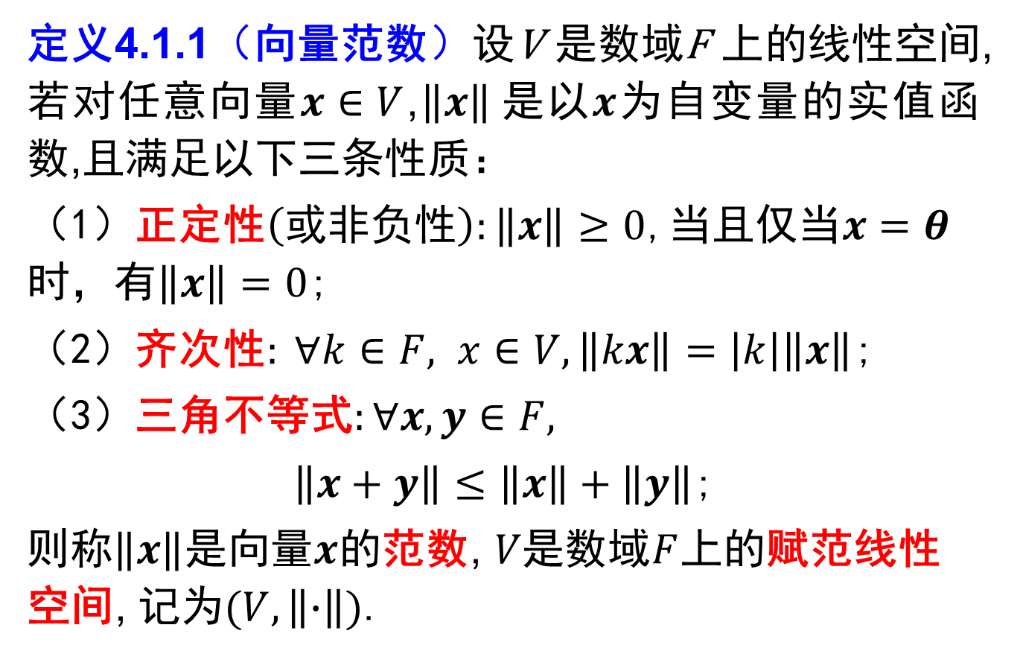
第四章 矩阵分析——向量范数
定义4.1.1（向量范数）设V 是数域F 上的线性空间,若对任意向量$x∈V$,$\left\|x\right\| 是$以$x$为自变量的实值函数,且满足以下三条性质：
（1）正定性$（或非负性）:\left\|x\right\|≥0$,当且仅当$x=θ$时，有$\left\|x\right\|=0$;
（2）齐次性$: ∀k∈F, x∈V,\left\|kx\right\|=\left|k\right|\left\|x\right\|$;
（3）三角不等式$:∀x,y∈F,$
$\left\|x+y\right\|≤\left\|x\right\|+\left\|y\right\|$;
则称$\left\|x\right\|$是向量$x$的范数, $V是数域F$上的赋范线性空间, 记为$(V, \left\|∙\right\|)$.

Slide 4
第四章 矩阵分析——向量范数
注1: 定义4.1.1中的三条性质称为范数的三条公理,即只要满足范数公理的实值函数均可定义为向量的范数.

Slide 5
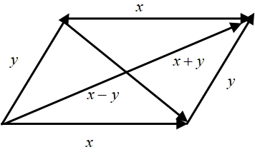
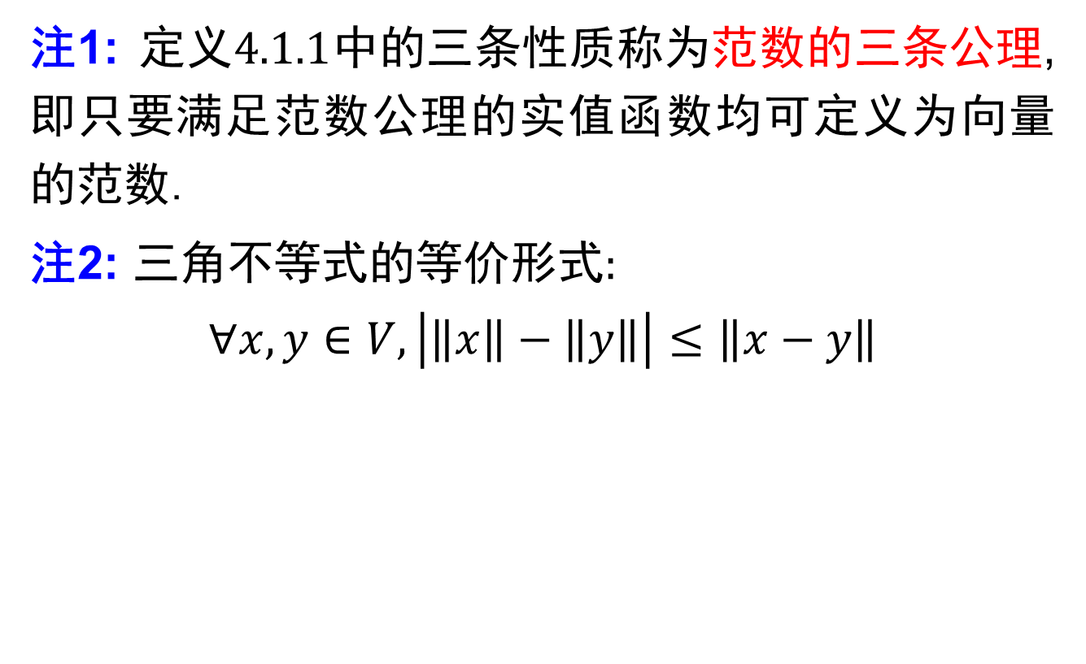
第四章 矩阵分析——向量范数
注1: 定义4.1.1中的三条性质称为范数的三条公理,即只要满足范数公理的实值函数均可定义为向量的范数.
注2: 三角不等式的等价形式$:$
$$∀x,y∈V, \left|\left\|x\right\|−\left\|y\right\|\right|≤\left\|x−y\right\|$$

Slide 6
第四章 矩阵分析——向量范数
思考:内积空间是赋范线性空间吗？

Slide 7
第四章 矩阵分析——向量范数
思考:内积空间是赋范线性空间吗？
分析:判断内积空间是否为赋范线性空间只需判断内积空间是否定义了符合范数三条公理的实值函数.
显然, 内积空间定义的向量长度符合这一要求. 因此, 内积空间是赋范线性空间.
实际上, 内积空间中长度的定义不仅满足范数的三条公理, 还满足平行四边形法则;而赋范线性空间并不一定满足这一法则.

Slide 8
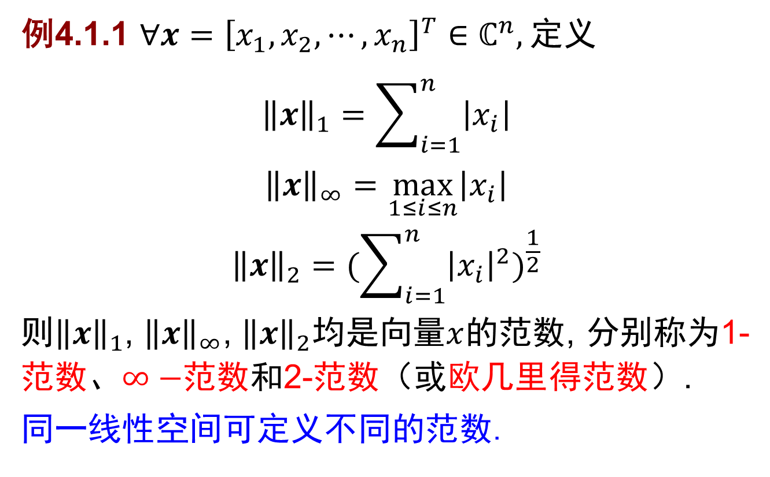
第四章 矩阵分析——向量范数
例4.1.1 $∀x={\left[x_{1},x_{2},⋯,x_{n}\right]}^{T}∈ℂ^{n}$, 定义
$${\left\|x\right\|}_{1}=\sum_{i=1}^{n}{\left|x_{i}\right|}$$
$${\left\|x\right\|}_{∞}=\max_{1≤i≤n}\left|x_{i}\right|$$
$${\left\|x\right\|}_{2}={(\sum_{i=1}^{n}{{\left|x_{i}\right|}^{2}})}^{\frac{1}{2}}$$
则${\left\|x\right\|}_{1}$, ${\left\|x\right\|}_{∞}$, ${\left\|x\right\|}_{2}$均是向量$x$的范数, 分别称为1-范数、$∞−$范数和2-范数（或欧几里得范数）.
同一线性空间可定义不同的范数.

Slide 9
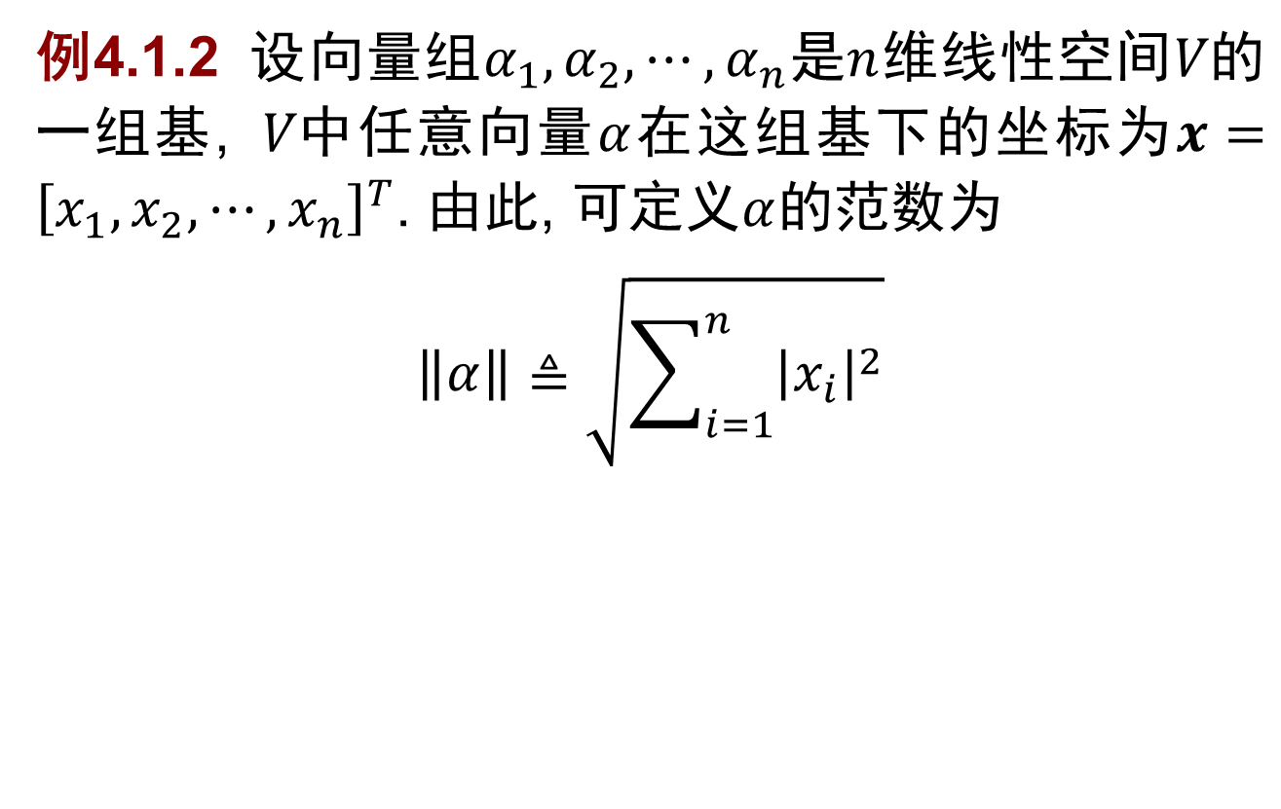
第四章 矩阵分析——向量范数
例4.1.2 设向量组$α_{1},α_{2},⋯,α_{n}$是$n$维线性空间$V的$一组基, $V中$任意向量$α$在这组基下的坐标为$x={\left[x_{1},x_{2},⋯,x_{n}\right]}^{T}$. 由此, 可定义$α$的范数为
$$\left\|α\right\|≜\sqrt{\sum_{i=1}^{n}{{\left|x_{i}\right|}^{2}}}$$

Slide 10
第四章 矩阵分析——向量范数
思考:例4.1.2定义的范数是2-范数吗？

Slide 11
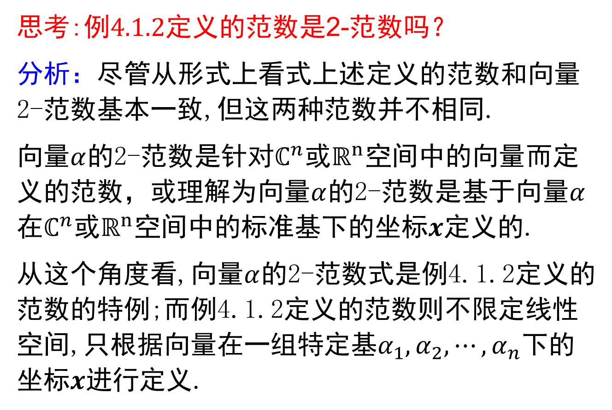
第四章 矩阵分析——向量范数
思考:例4.1.2定义的范数是2-范数吗？
分析：尽管从形式上看式上述定义的范数和向量2-范数基本一致,但这两种范数并不相同.
向量$α$的2-范数是针对$ℂ^{n}$或$ℝ^{n}$空间中的向量而定义的范数，或理解为向量$α$的2-范数是基于向量$α$在$ℂ^{n}$或$ℝ^{n}$空间中的标准基下的坐标$x$定义的.
从这个角度看,向量$α$的2-范数式是例4.1.2定义的范数的特例;而例4.1.2定义的范数则不限定线性空间,只根据向量在一组特定基$α_{1},α_{2},⋯,α_{n}$下的坐标$x$进行定义.

Slide 12
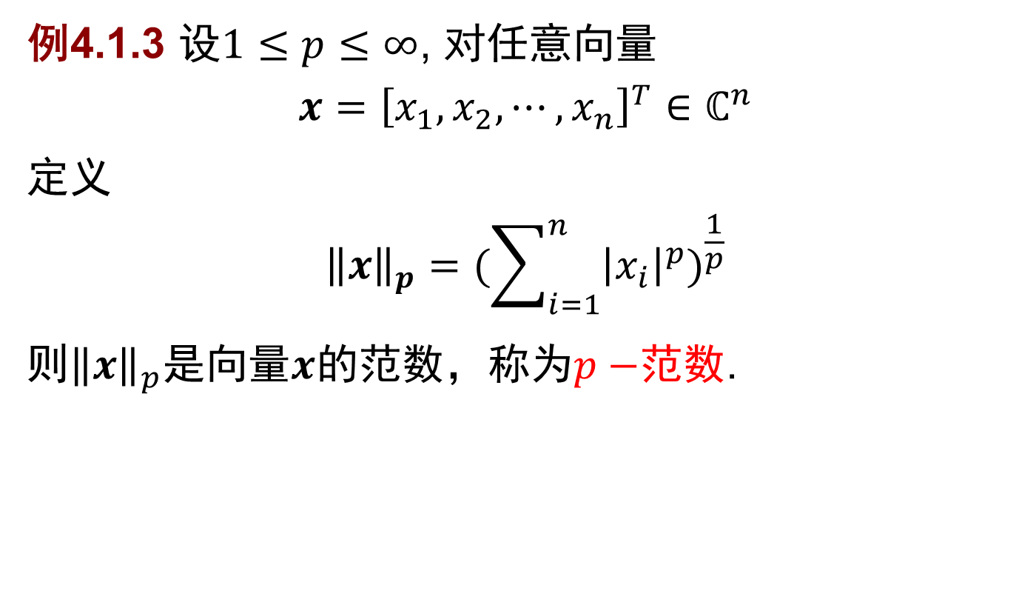
第四章 矩阵分析——向量范数
例4.1.3 设$1≤p≤∞$, 对任意向量
$$x={\left[x_{1},x_{2},⋯,x_{n}\right]}^{T}∈ℂ^{n}$$
定义
$${\left\|x\right\|}_{p}=({\sum_{i=1}^{n}{{\left|x_{i}\right|}^{p}})}^{\frac{1}{p}}$$
则${\left\|x\right\|}_{p}$是向量$x$的范数，称为$p−$范数.

Slide 13
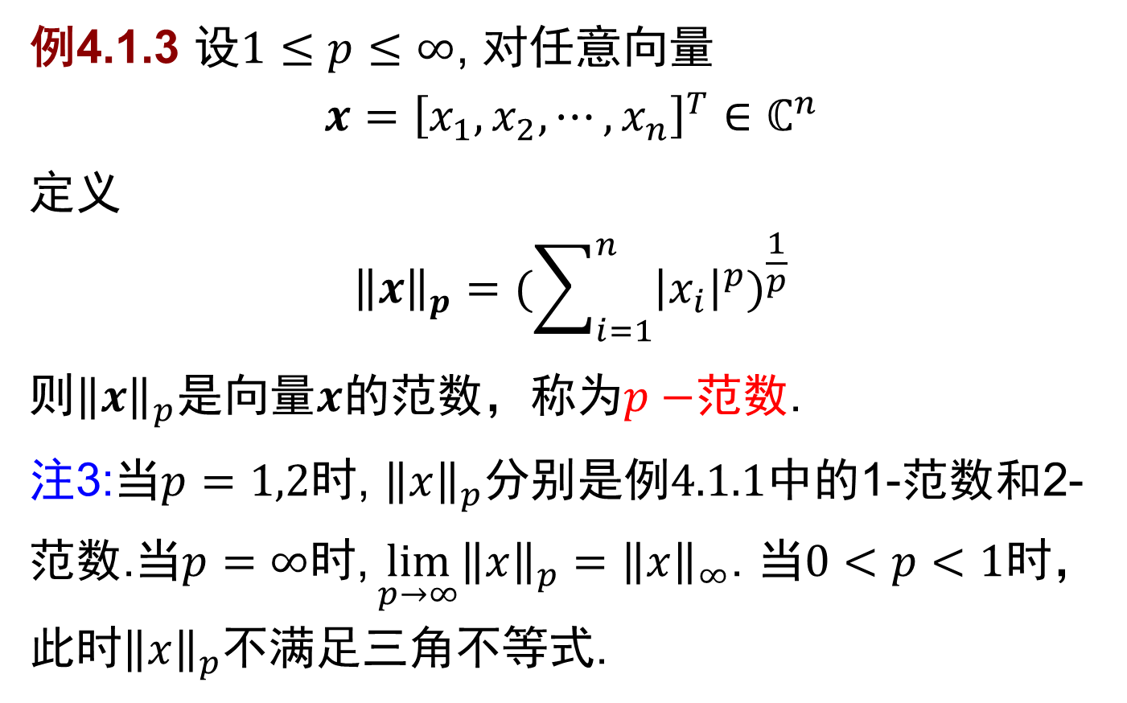
第四章 矩阵分析——向量范数
例4.1.3 设$1≤p≤∞$, 对任意向量
$$x={\left[x_{1},x_{2},⋯,x_{n}\right]}^{T}∈ℂ^{n}$$
定义
$${\left\|x\right\|}_{p}=({\sum_{i=1}^{n}{{\left|x_{i}\right|}^{p}})}^{\frac{1}{p}}$$
则${\left\|x\right\|}_{p}$是向量$x$的范数，称为$p−$范数.
注3:当$p=1,2时\text{, }{\left\|x\right\|}_{p}$分别是例4.1.1中的1-范数和2-范数.当$p=∞$时$\text{,} \lim_{p→∞}{{\left\|x\right\|}_{p}}={\left\|x\right\|}_{∞}$. 当$0<p<1$时， 此时${\left\|x\right\|}_{p}$不满足三角不等式.

Slide 14
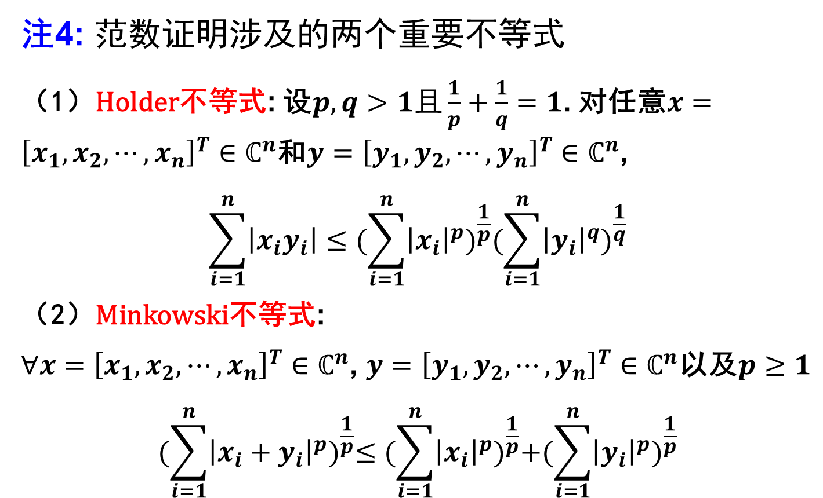
第四章 矩阵分析——向量范数
注4: 范数证明涉及的两个重要不等式
（1）Holder不等式: 设$p,q>1且\frac{1}{p}+\frac{1}{q}=1$. 对任意$x={\left[x_{1},x_{2},⋯,x_{n}\right]}^{T}∈ℂ^{n}$和$y={\left[y_{1},y_{2},⋯,y_{n}\right]}^{T}∈ℂ^{n}$,
$$\sum_{i=1}^{n}{\left|x_{i}y_{i}\right|}≤{(\sum_{i=1}^{n}{{\left|x_{i}\right|}^{p}})}^{\frac{1}{p}}{(\sum_{i=1}^{n}{{\left|y_{i}\right|}^{q}})}^{\frac{1}{q}}$$
（2）Minkowski不等式:
$∀x={\left[x_{1},x_{2},⋯,x_{n}\right]}^{T}∈ℂ^{n}$, $y={\left[y_{1},y_{2},⋯,y_{n}\right]}^{T}∈ℂ^{n}$以及$p≥1$
$${(\sum_{i=1}^{n}{{\left|x_{i}+y_{i}\right|}^{p}})}^{\frac{1}{p}}≤{(\sum_{i=1}^{n}{{\left|x_{i}\right|}^{p}})}^{\frac{1}{p}}+{(\sum_{i=1}^{n}{{\left|y_{i}\right|}^{p}})}^{\frac{1}{p}}$$

Slide 15
第四章 矩阵分析——向量范数
思考: 范数的本质是什么？

Slide 16
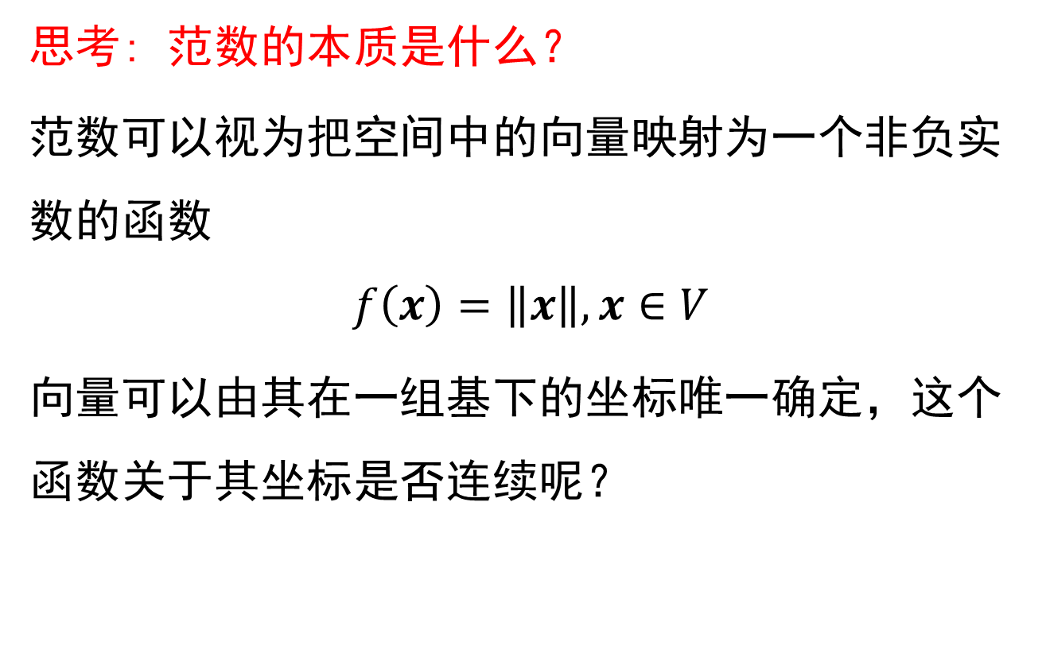
第四章 矩阵分析——向量范数
思考: 范数的本质是什么？
范数可以视为把空间中的向量映射为一个非负实数的函数
$$f\left(x\right)=\left\|x\right\|,x∈V$$
向量可以由其在一组基下的坐标唯一确定，这个函数关于其坐标是否连续呢？

Slide 17

第四章 矩阵分析——向量范数
定理4.1.1 线性空间$V$中任一范数$\left\|x\right\|$都是其坐标的连续函数.

Slide 18
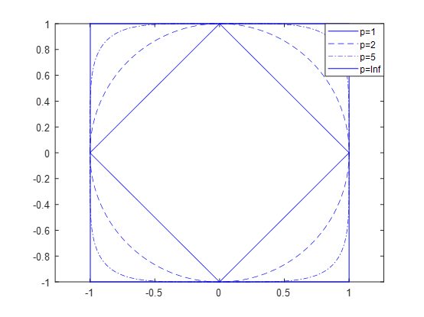
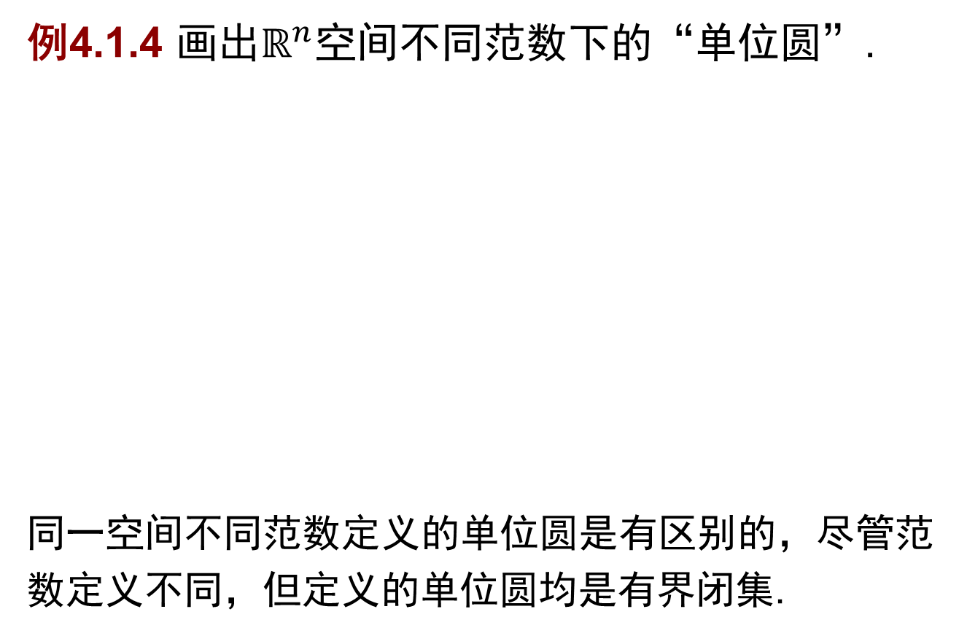
第四章 矩阵分析——向量范数
例4.1.4 画出$ℝ^{n}$空间不同范数下的“单位圆”.
同一空间不同范数定义的单位圆是有区别的，尽管范数定义不同，但定义的单位圆均是有界闭集.

Slide 19
第四章 矩阵分析——向量范数
注5: 赋范线性空间中的单位圆具有重要意义.
在几何上, 它们相当于实数轴上的单位闭区间或其端点, 或三维空间中的单位球或球面. 因此, 它们都是有界闭集. 连续的函数在有界闭集上一定有最大值和最小值, 这是高等数学课程中的一个重要结论.
研究赋范线性空间上的连续函数或变换的一个重要技巧就是设法将函数的定义域限制或转移到单位圆上.

Slide 20
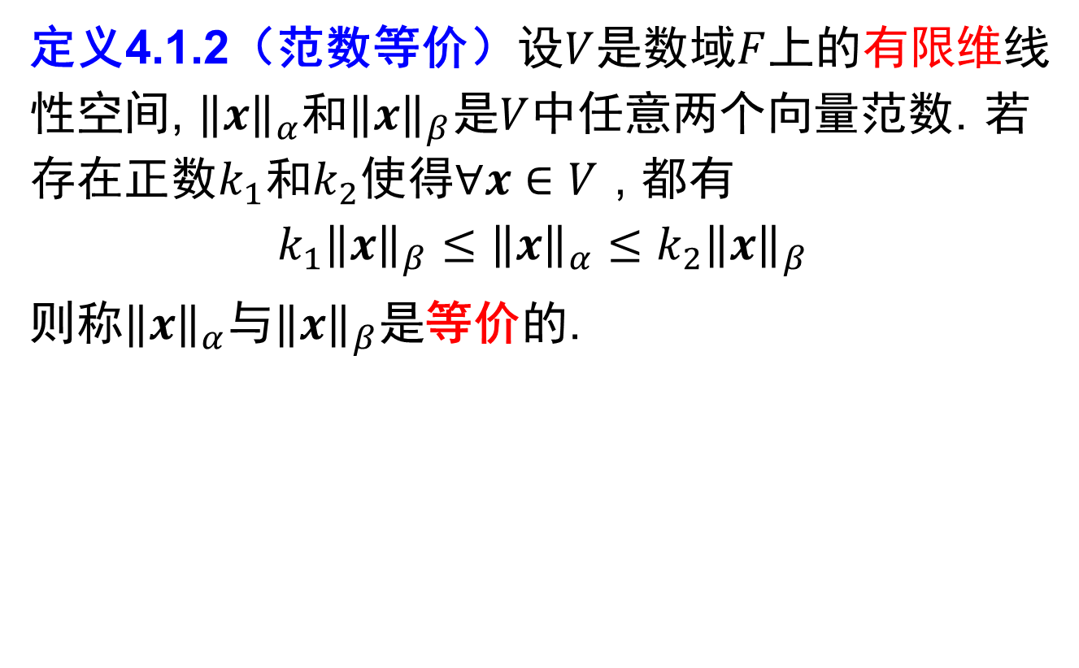
第四章 矩阵分析——向量范数
定义4.1.2（范数等价）设$V$是数域$F$上的有限维线性空间, ${\left\|x\right\|}_{α}$和${\left\|x\right\|}_{β}$是$V$中任意两个向量范数. 若存在正数$k_{1}$和$k_{2}$使得$∀x∈V$ , 都有
$$k_{1}{\left\|x\right\|}_{β}≤{\left\|x\right\|}_{α}≤k_{2}{\left\|x\right\|}_{β}$$
则称${\left\|x\right\|}_{α}$与${\left\|x\right\|}_{β}$是等价的.

Slide 21
第四章 矩阵分析——向量范数
定理4.1.2 有限维线性空间中的任意向量范数都是等价的.

Slide 22
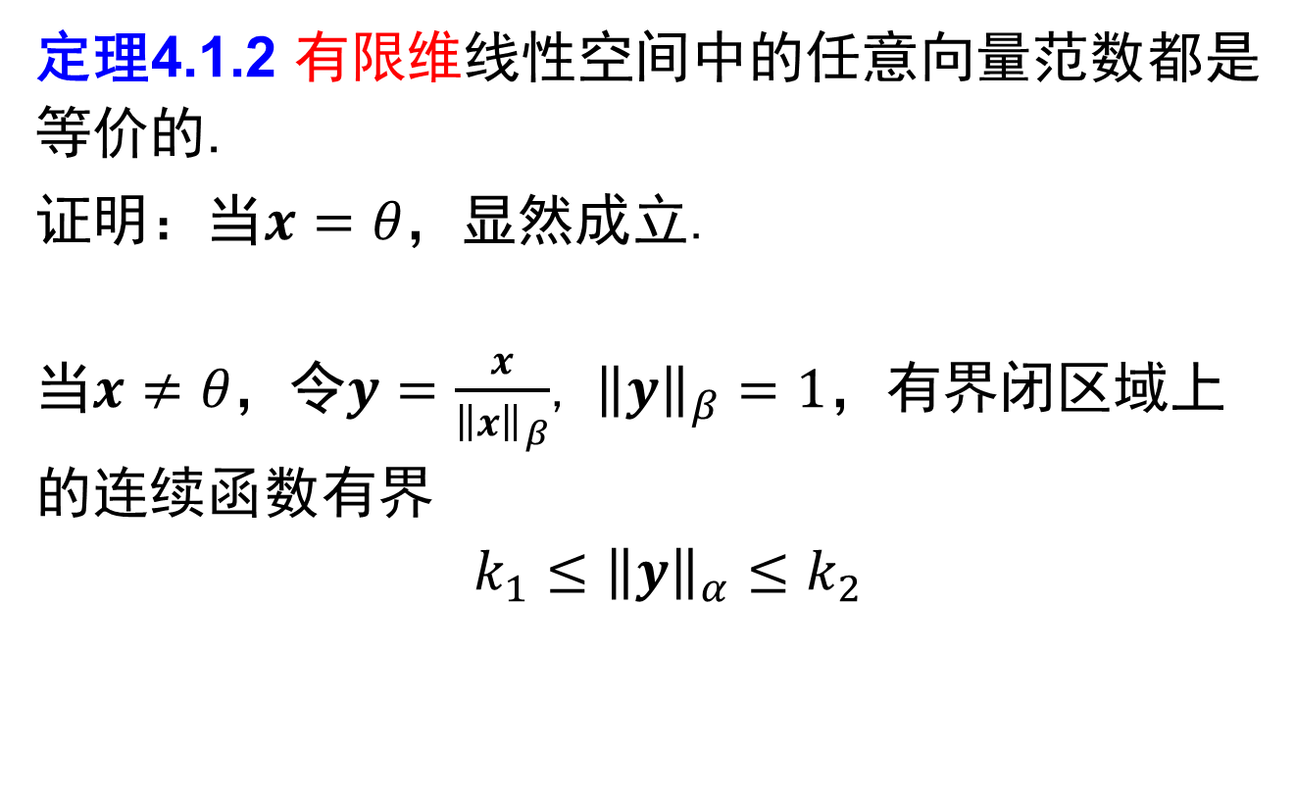
第四章 矩阵分析——向量范数
定理4.1.2 有限维线性空间中的任意向量范数都是等价的.
证明：当$x=θ，$显然成立.
当$x≠θ，$令$y=\frac{x}{{\left\|x\right\|}_{β}}$, ${\left\|y\right\|}_{β}=1$，有界闭区域上的连续函数有界
${k_{1}≤\left\|y\right\|}_{α}≤$ $k_{2}$

Slide 23
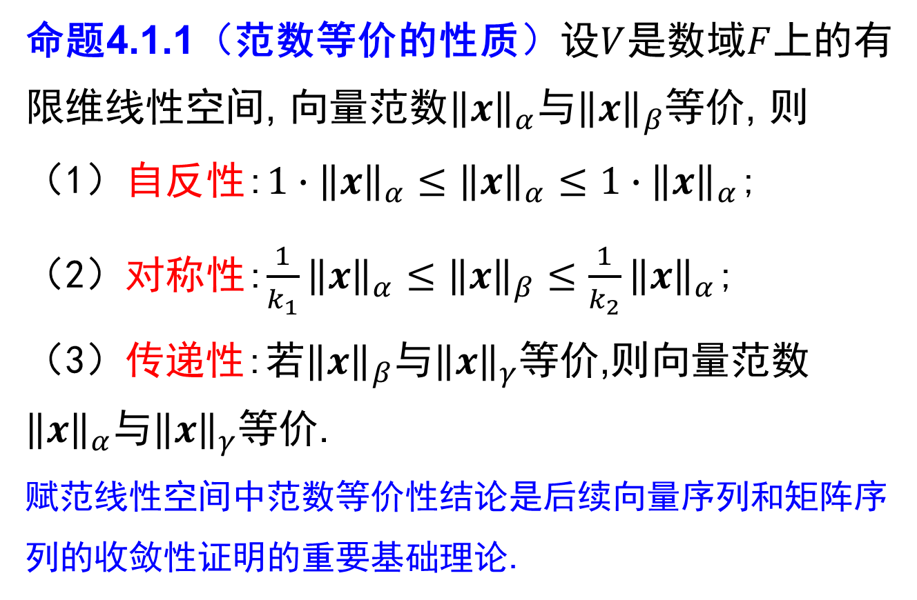
第四章 矩阵分析——向量范数
命题4.1.1（范数等价的性质）设$V$是数域$F$上的有限维线性空间, 向量范数${\left\|x\right\|}_{α}$与${\left\|x\right\|}_{β}$等价, 则
（1）自反性:$1∙{\left\|x\right\|}_{α}≤{\left\|x\right\|}_{α}≤1∙{\left\|x\right\|}_{α}$;
（2）对称性:$\frac{1}{k_{1}}{\left\|x\right\|}_{α}≤{\left\|x\right\|}_{β}≤\frac{1}{k_{2}}{\left\|x\right\|}_{α}$;
（3）传递性:若${\left\|x\right\|}_{β}$与${\left\|x\right\|}_{γ}$等价,则向量范数${\left\|x\right\|}_{α}$与${\left\|x\right\|}_{γ}$等价.
赋范线性空间中范数等价性结论是后续向量序列和矩阵序列的收敛性证明的重要基础理论.

